Slide 1

Лекция №12. Инженерный анализ напряженно деформированного состояния деталей и конструкций в CAЕ. Расчет собственных частот колебаний.
Составила: Рахметова П.М., ст.преподаватель кафедры РТиТСА

Slide 2
CAE Fidesys
Предназначена для решения задач механики твёрдого тела посредством метода конечных элементов. В качестве исходной информации используется геометрическая модель, подготовленная в CAD системах. Базовый функционал позволяет анализировать и редактировать геометрию в части упрощения, масштабирования, переноса, дополнения основными геометрическими объектами. Система обладает оригинальным интерфейсом, ориентированным на эффективное использование процедур МКЭ, построение разнообразных расчётных сеток высокого качества. Поддерживаются многопроцессорные вычисления.

Slide 3
Валидация точности и достоверности результатов осуществляется на основе международных тестов NAFEMS.
Модульный принцип позволяет рационально конфигурировать рабочее место в зависимости от типа задач. Переход между различными типами анализа осуществляется без радикальной перестройки расчётной модели.
Просмотр результатов возможен без покупки дополнительных лицензий на произвольном числе рабочих мест.

Slide 4
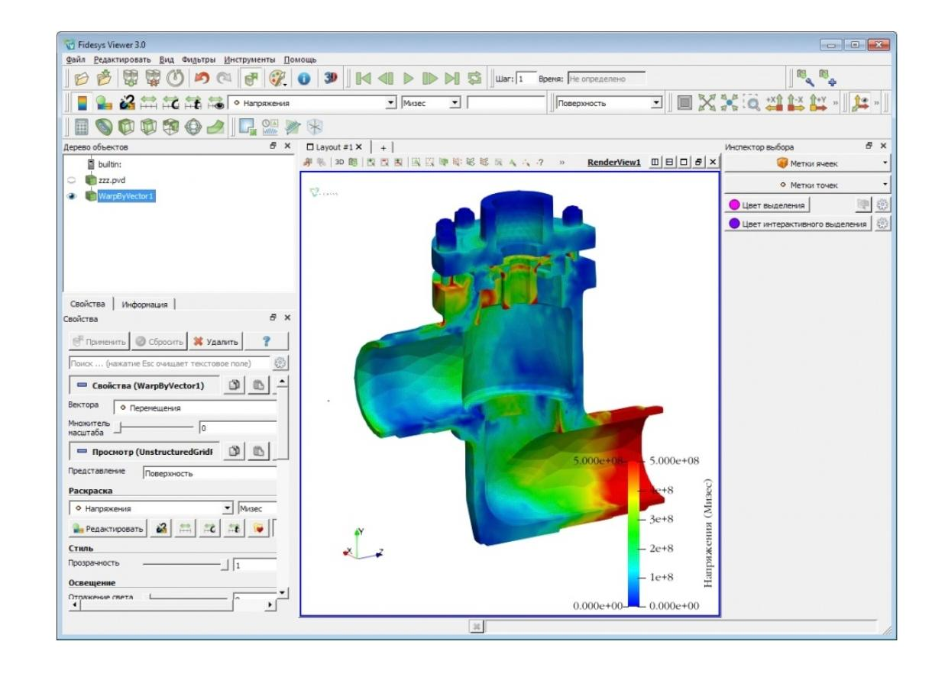

Slide 5
БАЗОВЫЕ КОНФИГУРАЦИИ
CAE Fidesys Standard
Расчёт на прочность при статическом нагружении.
Позволяет выполнить статический расчёт деталей и сборок под действием постоянных нагрузок. Доступны элементы тел, оболочек, балок, вспомогательные типы элементов. Материалы изотропные и ортотропные. Результатами являются перемещения, деформации, напряжения.

Slide 6
Расчёт на прочность при динамическом нагружении.
Позволяет выполнить расчёт деталей и сборок под действием нагрузок, изменяющихся во времени, при гармонических колебаниях, учесть демпфирование, получить спектр отклика при динамическом воздействии. Результатами являются перемещения, скорости, ускорения, деформации, напряжения, кривые отклика.
Расчёт собственных частот и форм колебаний.
Получает собственные формы, частоты, коэффициенты массового участия.

Slide 7
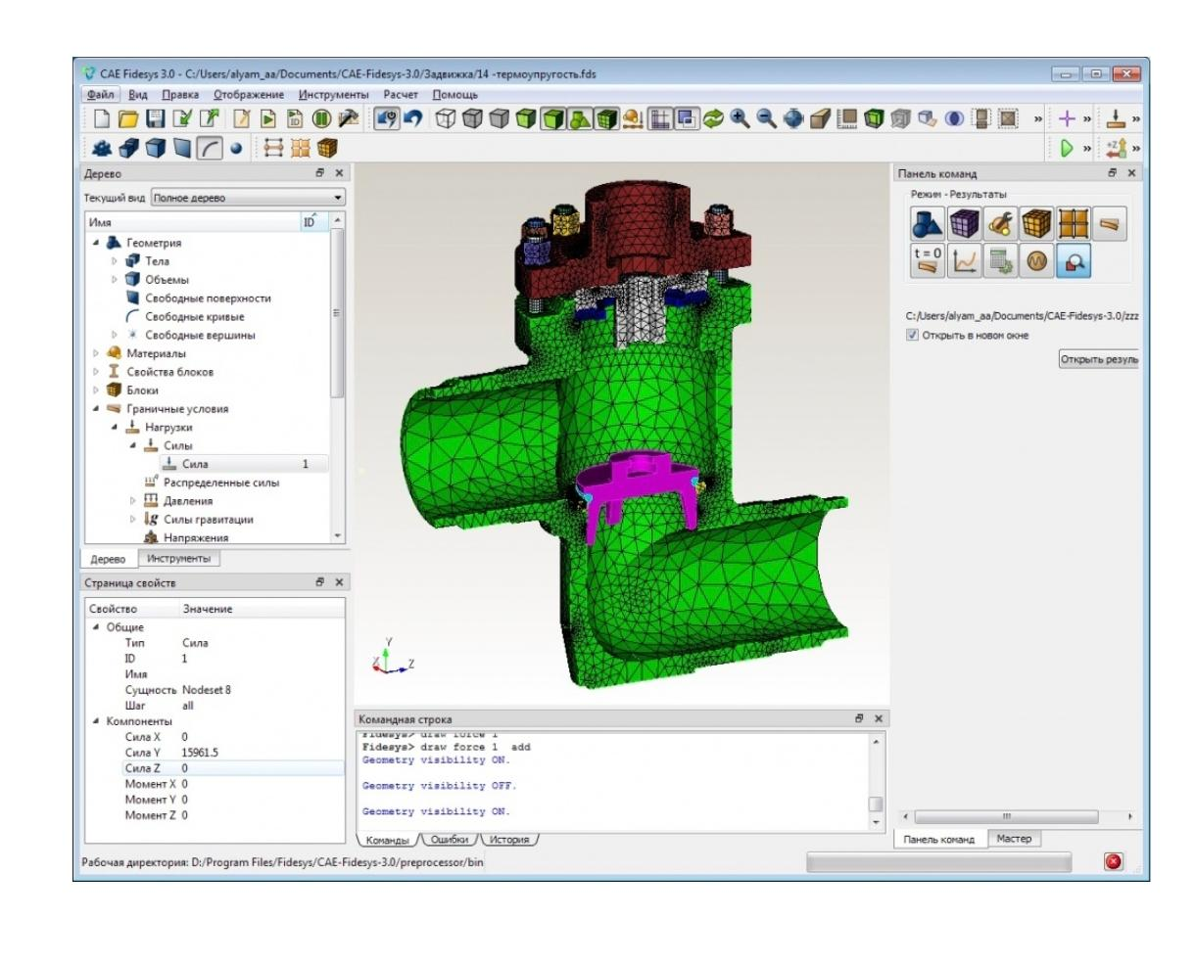

Slide 8
ФУНКЦИОНАЛЬНЫЕ МОДУЛИ
CAE Fidesys Dynamics
Спектральные элементы (конечные элементы высокого порядка) для линейных, нелинейных и динамических задач.
Решение нестационарных задач интегрированием по времени.
Моделирование волновых процессов и учёт сейсмического нагружения.

Slide 9
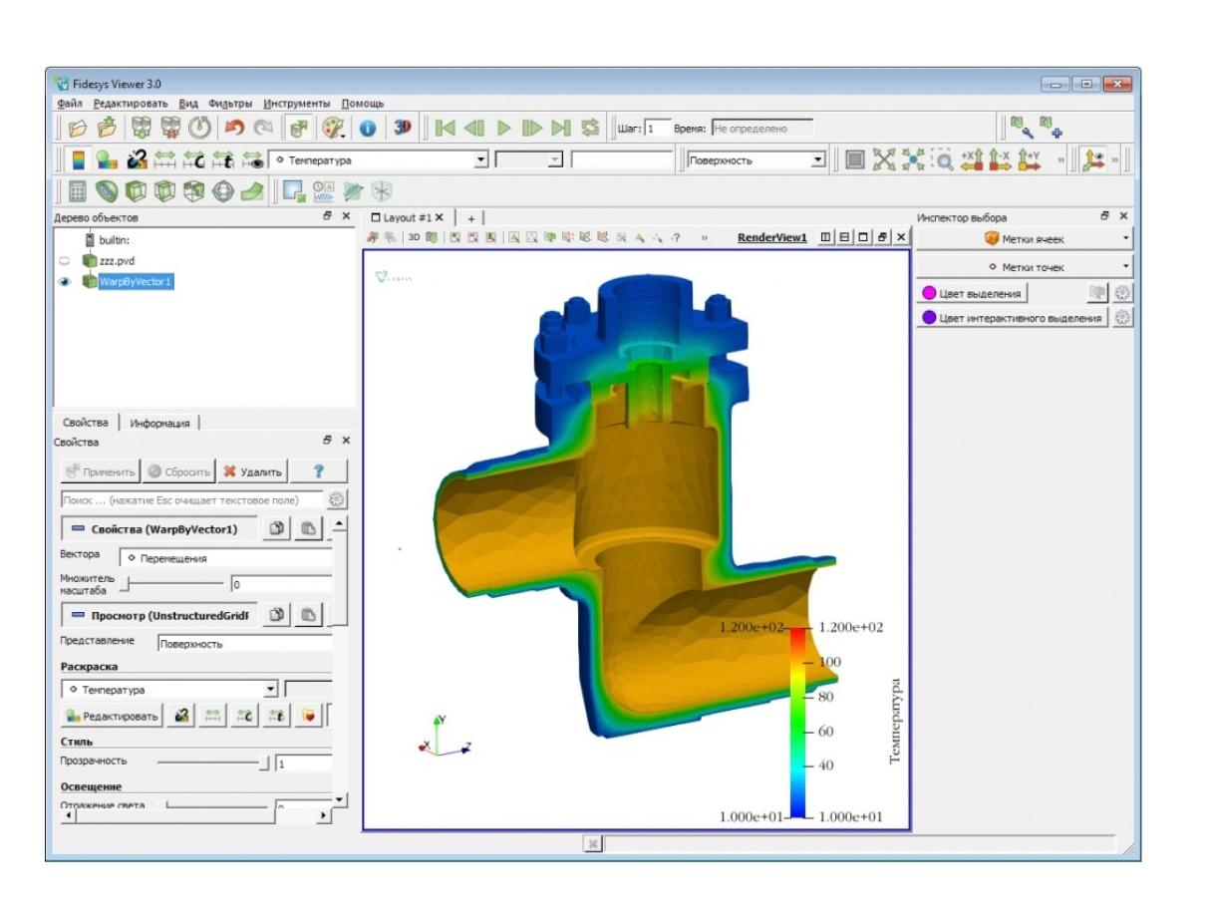

Slide 10
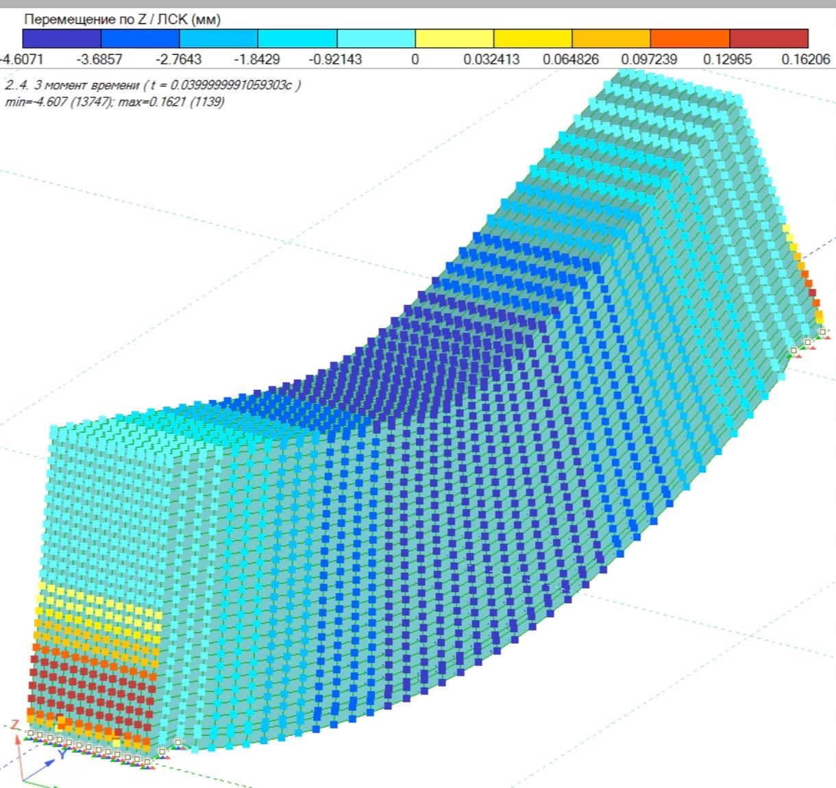

Slide 11
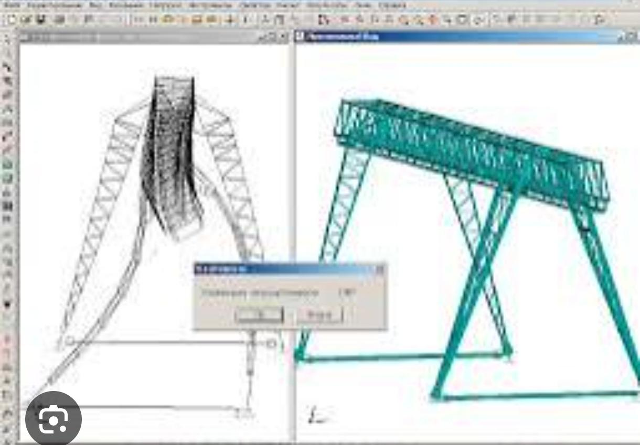

Slide 12
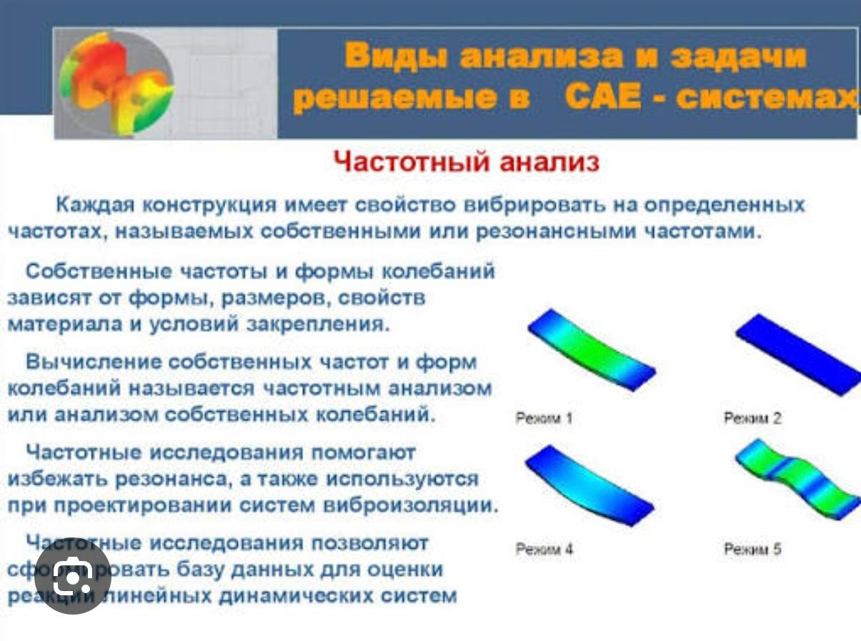

Slide 13
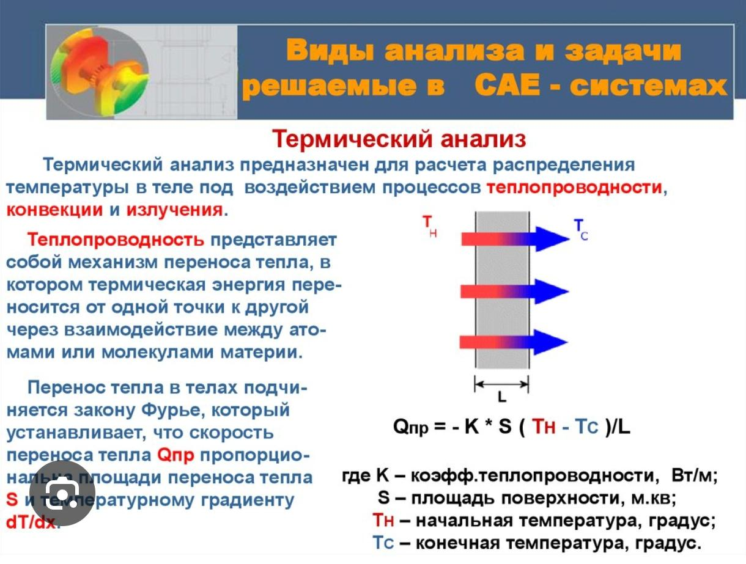

Slide 14
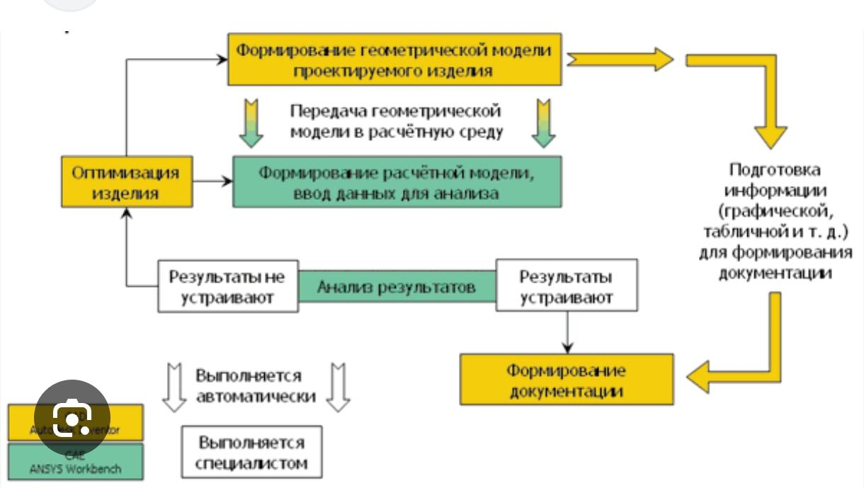

Slide 15
